Slide 1
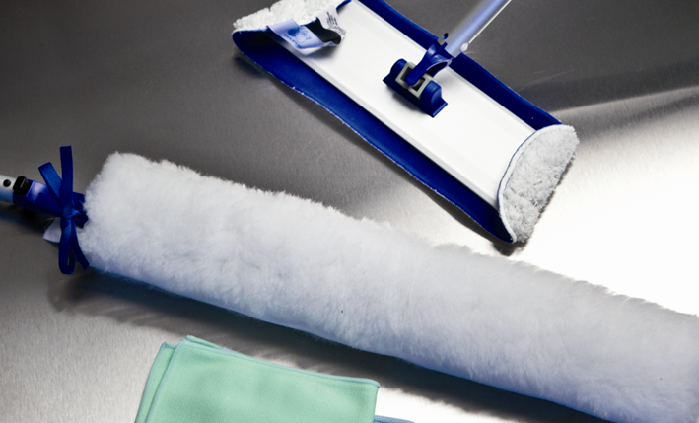
Ergonomiske produkter
Få produkter – stor anvendelighed
Kombimoppe
Fremfører
Teleskopskaft
Universalklud
Glasklud
Interiørmoppe
Interiørmoppeholder
Tavlemoppe
Ergonomisk korrekte
Alle produkter er både til tør- og fugt-
rengøring (glaskluden kun fugtig)
Patenteret kompositfiber
Undgår at blive så slidt
”Jeg kan allerede mærke forskel i min ryg, fordi
jeg for eksempel ikke længere har så mange vrid
af klude. Og så selvfølgelig fordi min rengørings-
vogn er blevet meget lettere.”
Maj-Britt Petersen, rengøringsassistent på Syddansk Erhvervsskole

Slide 2
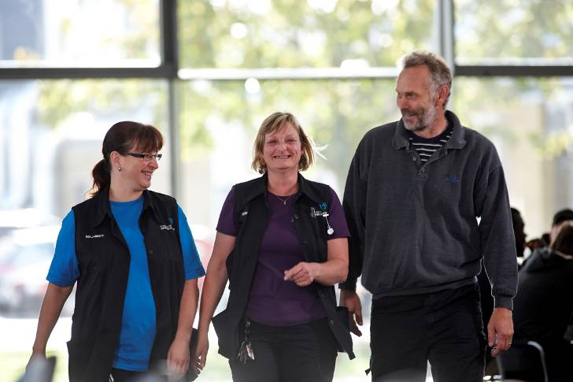
Vi hjælper dig rigtigt i gang
Vi tilpasser Viima til dit behov
I samarbejde fastsætter vi optimal
beholdning
Vi sikrer, at I kommer rigtigt i gang
Viima har vundet
”Vi er blevet lyttet til, og det har været rart. Vi
bruger DFD’s grundlæggende retningslinjer, men
i praksis er det jo os, der gør rent og lærer at
bruge Viima, så det fungerer bedst for os i hver-dagen.”
Birthe Hansen, rengøringsassistent på Syddansk Erhvervsskole

Slide 3
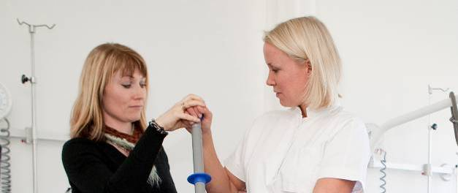
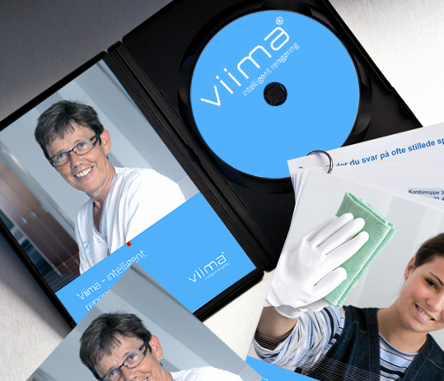
Oplæring og løbende
opfølgning
Alle medarbejdere får grundig oplæring.
Viima-konsulenten følger opstarten på tæt hold.
Instruktions-dvd med tilhørende håndbog.
Brugerguide på flere sprog.
Opfølgning omfatter bl.a.
at sikre korrekte arbejdsstillinger
at sikre, at alle rengøringsassistenter bruger
systemet korrekt
at følge op på forbrug/beholdning
at hjælpe lederen med tidsoptimering

Slide 4


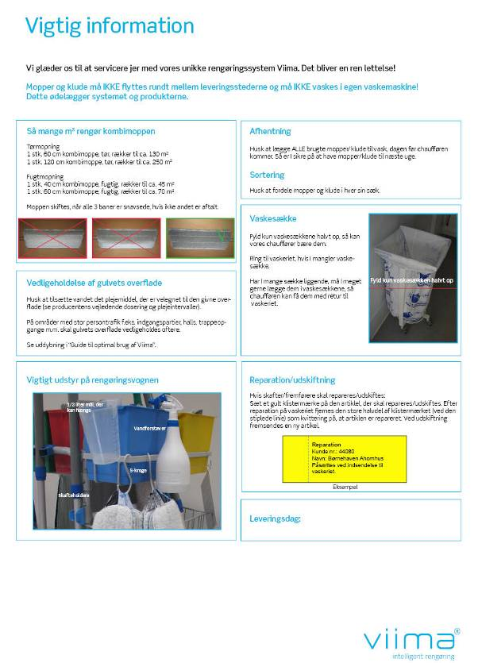
Informationsmateriale
i opstartsfasen
Opslag til kundens
medarbejdere
Information til beboer/borger
Opslag i rengøringsrummet

Slide 5
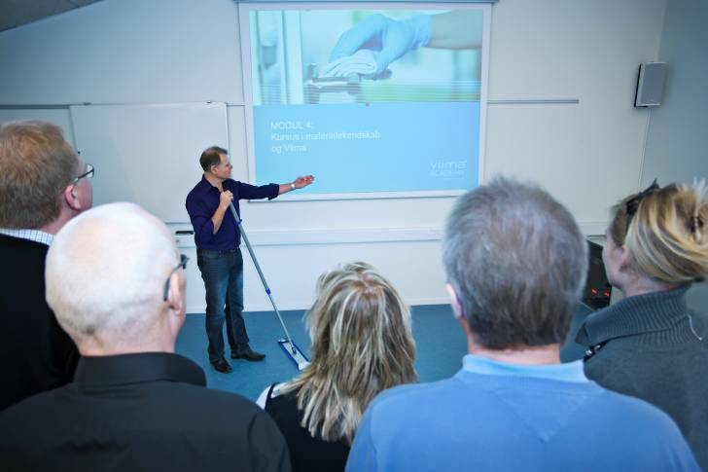
Viima Academy
Tilrettelagt uddannelsesprogram, der lærer
deltagerne den rette adfærd og metode.
Hjørnesten i uddannelsestanken:
viden
metode
adfærd
Forskellige moduler med bl.a.
praktisk rengøring
motivationsteknik og coaching
planlægning og opgavestyring
materialekendskab
ressourceoptimering
økonomi
budgettering m.m.

Slide 6

Vi forsyner og
vedligeholder systemet
Altid den rette mængde klude og mopper til
rådighed
Optimal forbrugsstyring via RFID-chip
Effektiv kvalitetskontrol
Samarbejdet med DFD fungerer godt
”... Jeg behøver ikke at tænke over, at de skal
komme og afhente brugte mopper og klude samt aflevere rene, for jeg ved, at aftalerne bliver overholdt”.
Bo Kruse, teknisk serviceleder på Syddansk Erhvervsskole

Slide 7
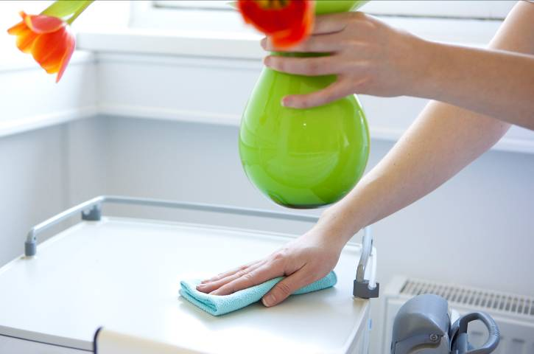
Gevinsterne
Viima har vundet
”Det er dejligt ikke at skulle bruge så meget
vand, fordi vores arbejdsgange er lettere nu. Og
så synes jeg også, det er rart, vi kan gøre en for-
skel for miljøet, fordi vi sparer så meget på både
vand og rengøringsmidler…… Det er svært at
finde på noget dårligt at sige om Viima.”
Maj-Britt Petersen, rengøringsassistent på Syddansk Erhvervsskole

Slide 8
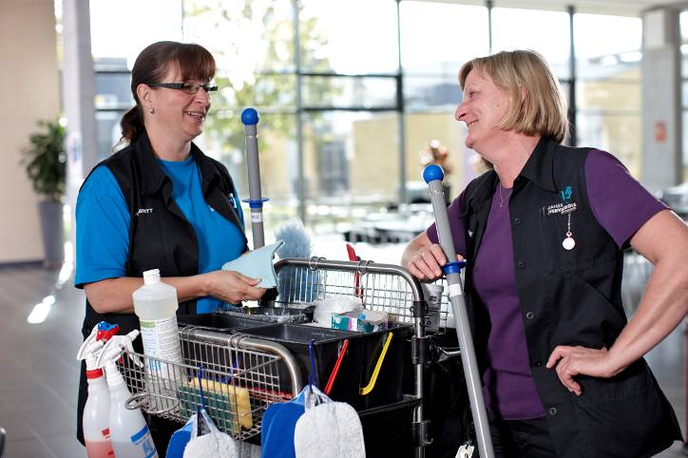
Arbejdsmiljø i højsædet
Det bedre arbejdsmiljø skabes blandt andet ved:
Ingen løft af tunge spande
Ingen våde og fugtige hænder
Ingen opvridning af klude
Korrekte arbejdsstillinger
Få gentagne bevægelser
Minimal brug af rengøringsmidler
Minimal friktion ved tør og fugtig gulvmopning
Arbejdet er meget lettere nu
”Jeg kan mærke i både skuldre og arme, at arbej-
det er meget lettere nu. Før skulle vi først vaske gulvet og bagefter tørre det efter. Med Viima gør
vi begge dele i én arbejdsgang”.
Birthe Hansen, rengøringsassistent på Syddansk Erhvervsskole

Slide 9
Test af den daglige
arbejdsbelastning

Slide 10
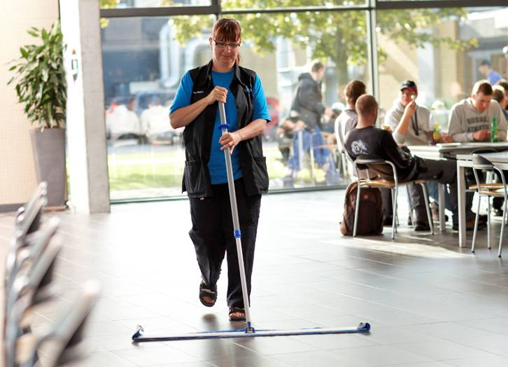
Frigiver ressourcer
Ingen eller kortere tid på at hente vand
Kun én gang over gulvet – ingen eftertørring
Ingen tid på at vride klude
Enkle og få rekvisitter, der fungerer optimalt
Kender rekvisitterne – de er altid de samme
Generelt har færre arbejdsgange
Ikke skal gøre hovedrent så ofte
Det ekstra overskud
”Vi har selvfølgelig en plan, vi følger for, hvor der
skal gøres rent, men ofte kommer der uventede opgaver til. For eksempel fordi en lærer har haft
noget undervisning et sted, der ikke var planlagt.
Det kræver ekstra oprydning og rengøring af os,
og det har assistenterne mere overskud til nu.”
Bo Kruse, teknisk serviceleder på Syddansk Erhvervsskole

Slide 11
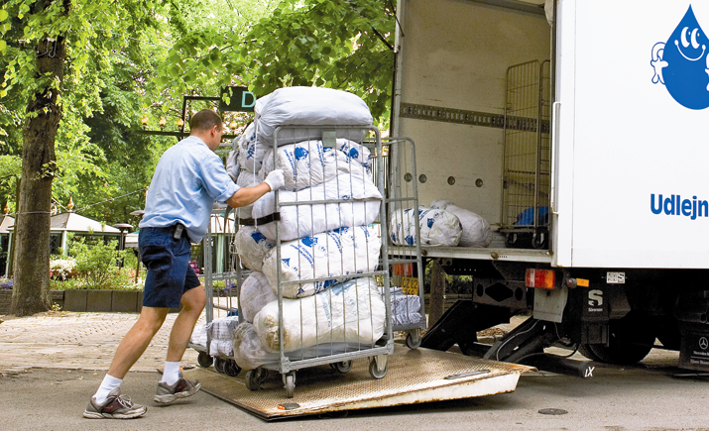
Sparer indkøb og vask
I skal hverken købe eller vaske klude, mopper
eller rekvisitter
I lejer det hele hos os
Vi sørger for at vaske under kontrollerede
forhold
Vi udskifter klude og mopper efter behov
I sparer investeringen fra starten
I skal ikke bruge tid eller ressourcer på drift
og vedligeholdelse
Vi sørger for lagerstyring
Mere tid uden vask
”Tidligere brugte vi også megen tid på at vaske
alle vores klude og mopper. Det gør vi ikke læn-
gere. Vi skal bare samle dem sammen én gang
om ugen, så bliver de afhentet og vasket.”
Marianne Cain, rengøringsassistent på
Gug Skole, Aalborg Kommune

Slide 12
Sparer tid – dokumenteret
Produktivitetsanalyse udført af JHA Rationalisering i 2009 / 2010
Analyseenhed:
  - Skejby Hospital
  - Sengeafdeling med otte stuer á 25 m²
  - Gulvrengøringen (ikke inventar)
  - Rengøringsmetoder: bomuld vs.
  kompositfiber (Viima)
Målte operationer
- grundig: 2 dg / uge
- let: 5 dg / uge
6,5 min.
4,0 min.
4,3 min.
3,4 min.

Slide 13
Sparer tid – dokumenteret
Resultatet: Traditionel metode: 2 dage á 6,5 min. + 5 dage á 4,3 min. = 34,5 min.
Viima metode: 2 dage á 4,0 min. + 5 dage á 3,4 min. = 25,0 min.
En tidsmæssig besparelse på gulvrengøringen på 27 %
Rengøring af gulve udgør ca. 50 % af rengøringsopgaven – altså en samlet besparelse på 13 %
I andre sektorer udgør gulvrengøringen typisk 60 % - her er potentialet op til 20 % i den samlede tid

Slide 14

Dokumenteret effekt
Viima er bl.a. testet i forhold til:
Partikler
Absorbering
Friktion
Smuds- og kimtalsreduktion
Ergonomi
Viima vs. traditionel rengøring
De to rengøringsmetoder blev på Skejby
Sygehus sammenlignet på ergonomi og hygi-
ejne. Rengøringen med Viima viste sig at være særdeles fordelagtig på alle punkter.

Slide 15
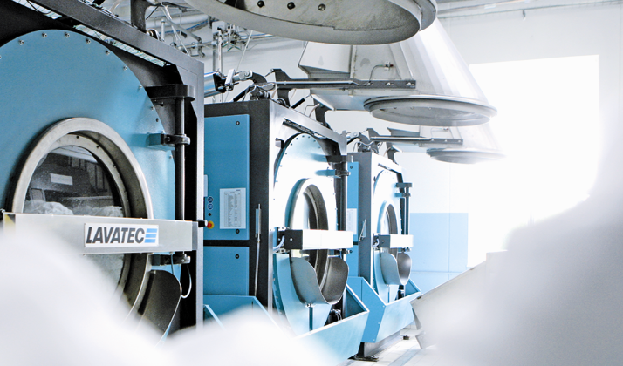

Ansvarlighed for miljøet
Viima reducerer forbruget af rengørings-
midler og kemikalier markant
Systemet kræver kun små mængder vand
En servicemedarbejder sparer i gennemsnit
mellem 25 og 100 liter vand hver eneste dag
Viima-produkter vaskes på et svanemærket
vaskeri (Odense)
Fakta om CO₂
Med Viima reduceres udslippet af CO₂ med
over 70% i forhold til brug af traditionelle
rengøringssystemer. Det svarer til 3 tons CO₂
om året for hver 1.000 m² hospitalsgulv.
Kilde: LCA-analyse, NIRAS A/S

Slide 16
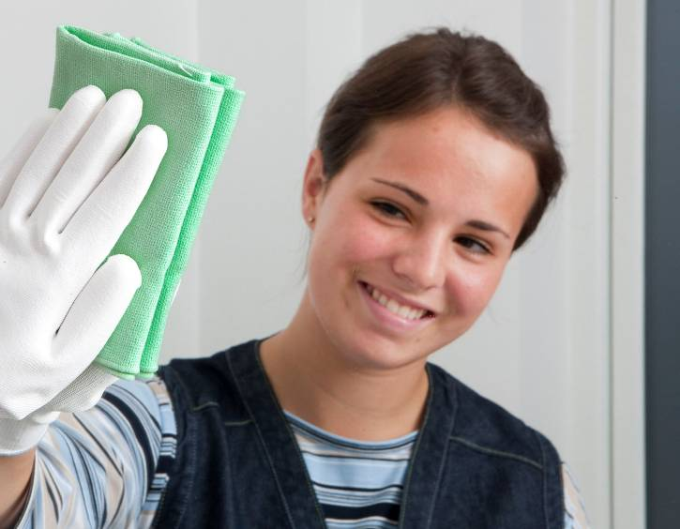
Viima – det intelligente
rengøringssystem
Viima udvikles, fremstilles og markedsføres under De Forenede Dampvaskerier A/S.
Læs mere på viima.dk

Slide 17
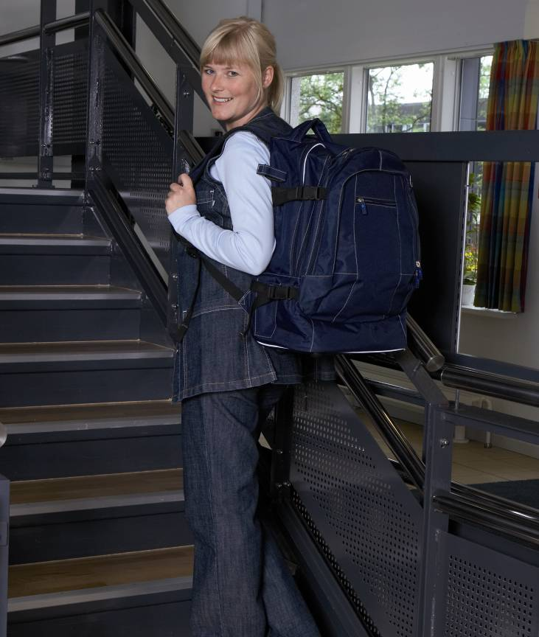
Skræddersyet logistik til
hjemmeplejen
Klude og mopper til dagens rengørings-
opgaver pakkes i en specialdesignet
rygsæk
Skaft og fremfører sættes ud i hvert hjem,
så det ikke skal transporteres af perso-
nalet
Der leveres færdigpakkede borgerpakker
med klude og mopper
Der leveres smelteposer efter behov

Slide 18

Hvordan Viima fungerer
i praksis
Størrelsen på rengøringsstedet er bestem-mende for, hvor mange mopper hver med-arbejder har behov for. Der fastsættes en beholdning pr. medarbejder. Mopperne indmærkes med RFID-chip.
Skift pr. uge
Til vask
Reserve til skift på leveringsdagen
Beholdning
+
+
=

Slide 19






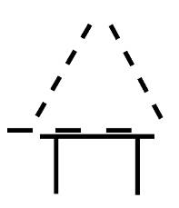



Sådan sikrer vi kvaliteten
fra snavset til ren
Artikler tilknyttet kundens beholdning
Indscanning med Multiread RFID-CHIPS
Indsamling af snavsede artikler ude hos kunden
Levering til vaskeri
Tunnelscanner
----------------------------------------------------------------------------------------
Indscanning danner pakkeseddel til udscanning
Artikler i fælles pulje
Artikler udscannes fra den fælles pulje til kundens beholdning, der dermed holdes konstant
Vask
Tumbler
Kvalitetskontrol
Bordscanner
----------------------------------------------------------------------------------------
Artikler tilknyttet kundens beholdning
Levering til kunden
Pakning i sække pr. artikeltype

